Slide 1
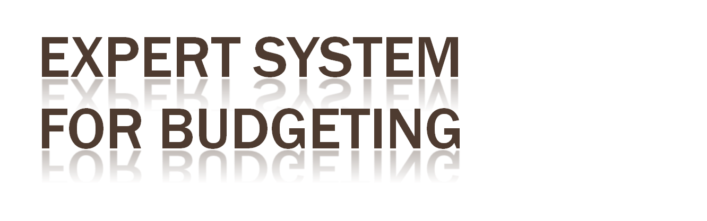

Slide 2

FISIK / KONSTRUKSI
NON FISIK
PENGADAAN

Slide 3

GEDUNG / BANGUNAN
JALAN
JEMBATAN
IRIGASI
SALURAN

Slide 4
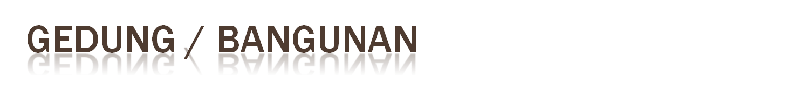
PERENCANAAN
PENGAWASAN
KONSTRUKSI

Slide 5
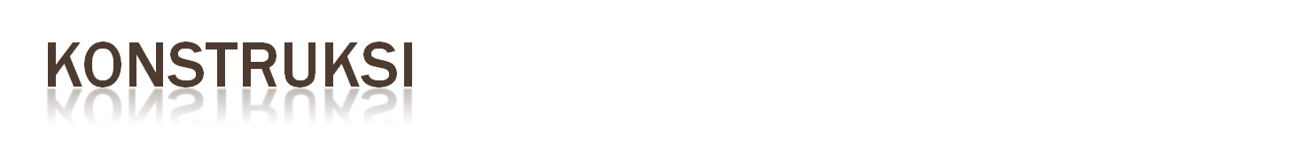


Slide 6
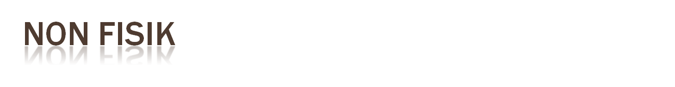

Slide 7


